Slide 2
Мастер - класс
«Чудеса своими руками»

Slide 3
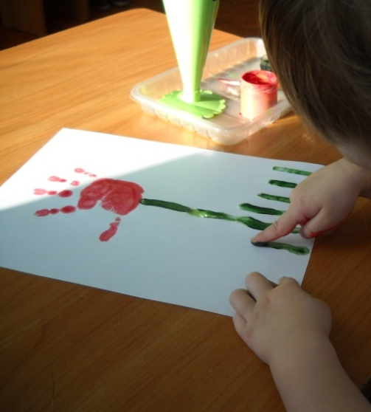
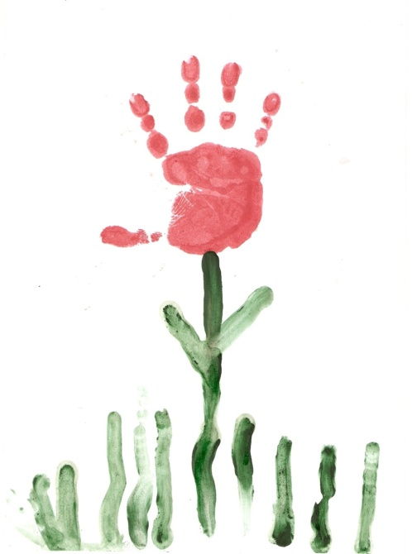
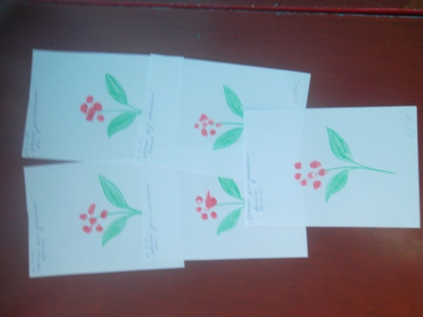
Младший дошкольный возраст
Рисование пальчиками
Средства выразительности:
пятно, точка, короткая линия, цвет.
Материалы: мисочки с гуашью, плотная бумага любого цвета, небольшие листы, салфетки.

Slide 4
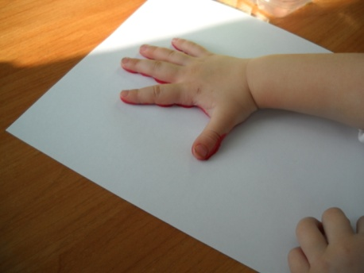
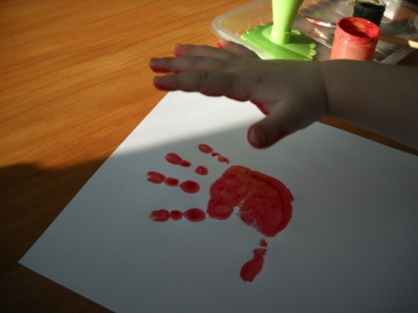
Рисование ладошками
Средства выразительности:
пятно, цвет, фантастический силуэт.
Материалы: широкие блюдечки с гуашью, кисть, плотная бумага любого цвета, листы большого формата, салфетки.

Slide 5
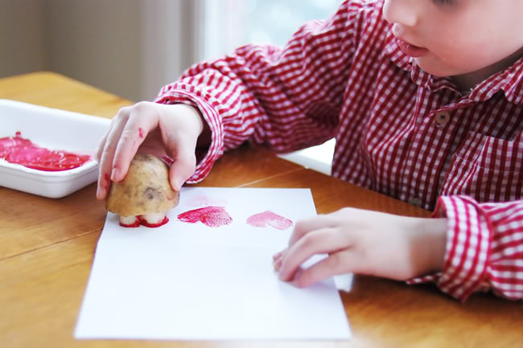
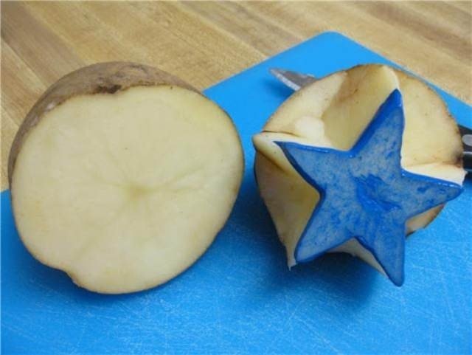
Оттиск печатками из картофеля
Средства выразительности: пятно, фактура, цвет.
Материалы: мисочка или пластиковая коробочка, в которую вложена штемпельная подушечка из тонкого поролона, пропитанного гуашью, плотная бумага любого цвета и размера, печатки из картофеля.

Slide 6
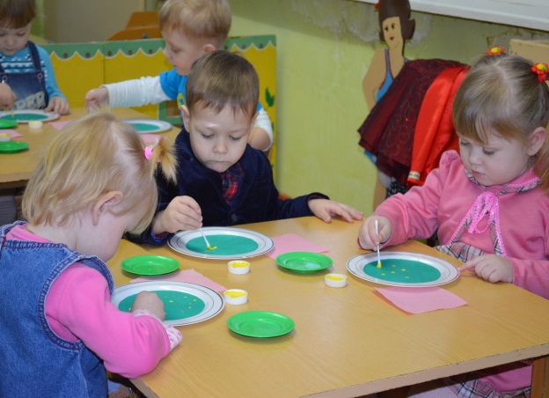
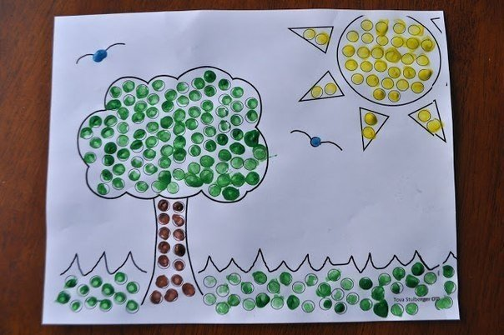
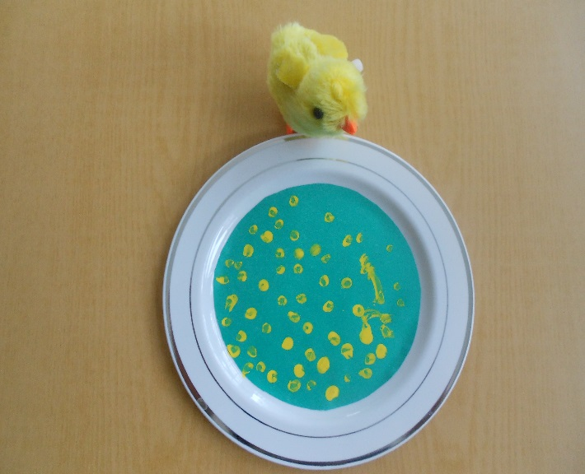
Рисование ватной палочкой
Средства выразительности:
пятно, точка, цвет.
Материалы: мисочки с гуашью, твёрдая обрезанная кисть, плотная бумага белого цвета.

Slide 7
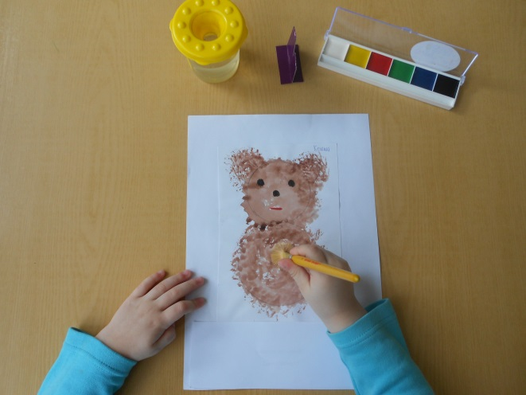
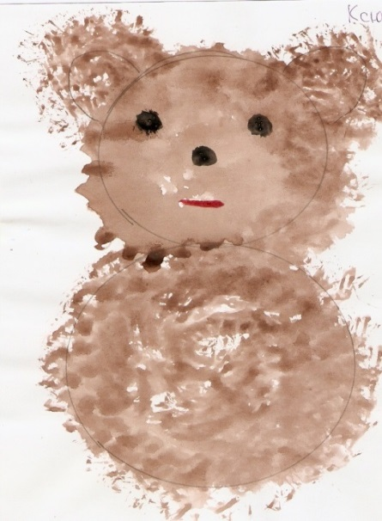
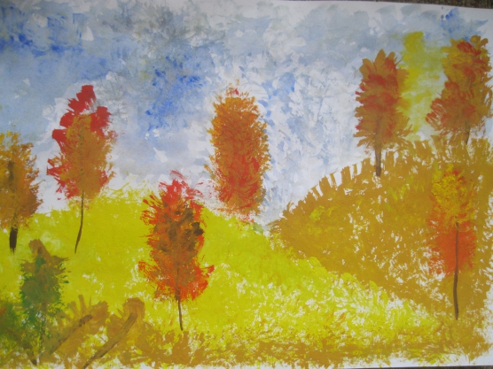
Средний дошкольный возраст
Тычок жесткой полусухой кистью
Средства выразительности:
пятно, цвет, «пушистость» изображения.
Материалы: широкие блюдечки с гуашью, твёрдая обрезанная кисть, плотная бумага белого цвета.

Slide 8
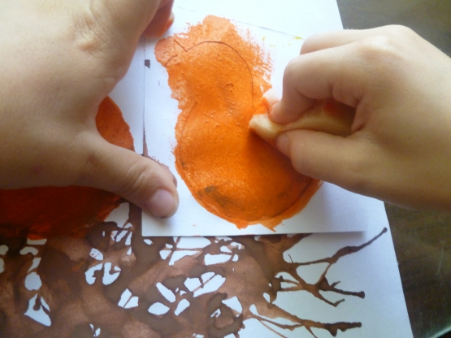
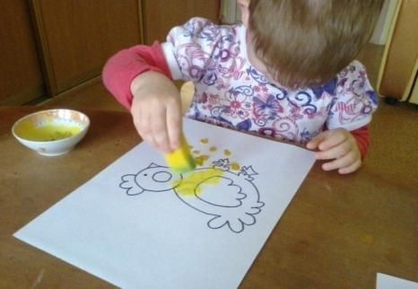
Печать поролоном
Средства выразительности:
пятно, фактура, цвет.
Материалы: мисочка либо пластиковая коробочка, в которую вложена штемпельная подушка из тонкого поролона, пропитанного гуашью, плотная бумага любого цвета и размера, кусочки поролона.

Slide 9
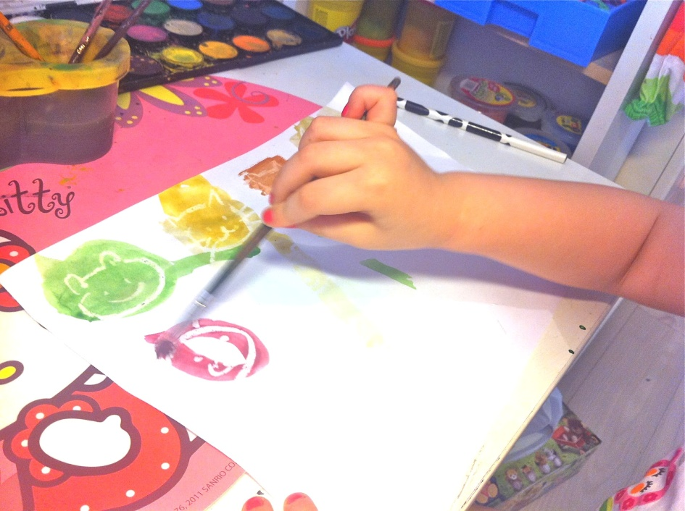
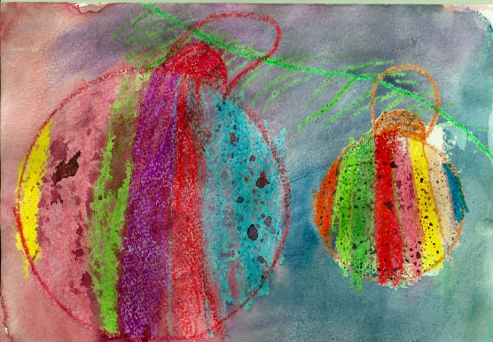
Восковые мелки + акварель
Средства выразительности: цвет, линия, пятно, фактура.
Материалы: восковые мелки, акварель, кисти, плотная белая бумага.

Slide 10
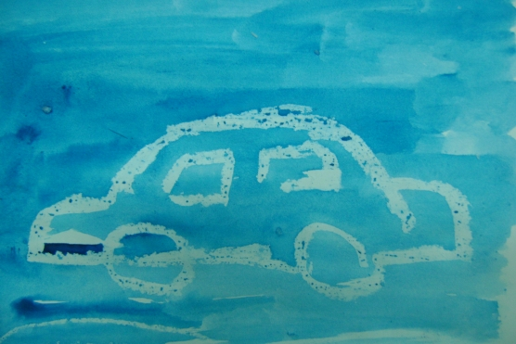
Свеча + акварель
Средства выразительности: цвет, линия, пятно, фактура.
Материалы: свеча, акварель, кисти, плотная белая бумага.

Slide 11
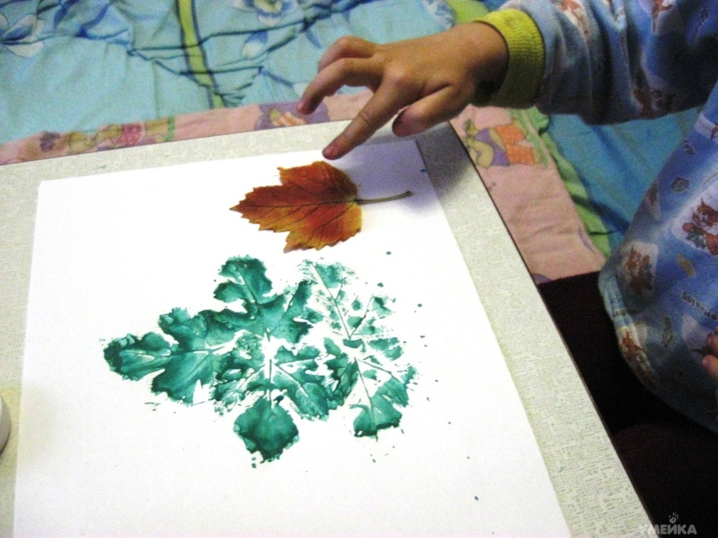
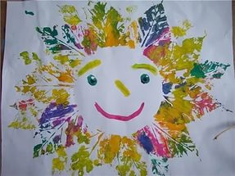
Отпечатки листьев
Средства выразительности: фактура, цвет.
Материалы: бумага, листья разных деревьев, гуашь, кисть.

Slide 12
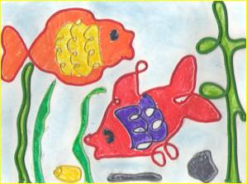
Волшебные веревочки
Средства выразительности: волшебное изображение, силуэт.
Материалы: веревочки различной длины и цвета.

Slide 13
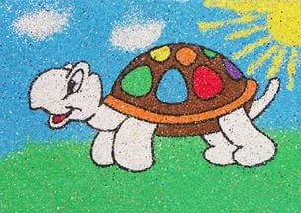
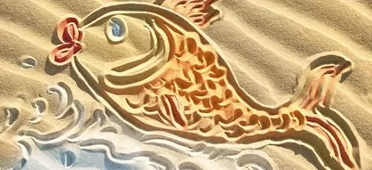
Старший дошкольный возраст
Рисование песком
Средства выразительности: объем.
Материалы: чистый песок, клей ПВА, картон, кисти для клея, простой карандаш.

Slide 14
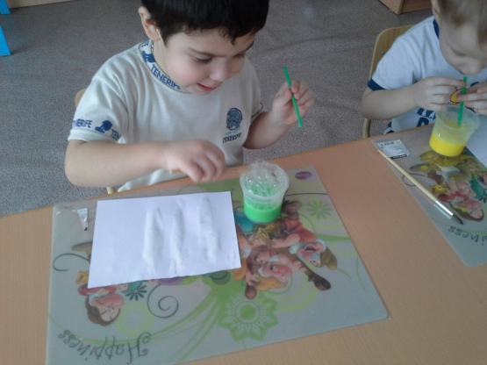
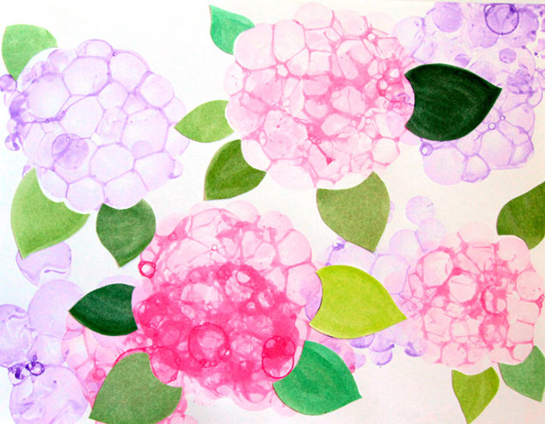
Рисование мыльными пузырями
Средства выразительности: пятно, цвет
Материалы: гуашь, жидкое мыло или жидкая шампунь, бумага, трубочка для коктейля, мелкая баночка (крышка от баночки).

Slide 15
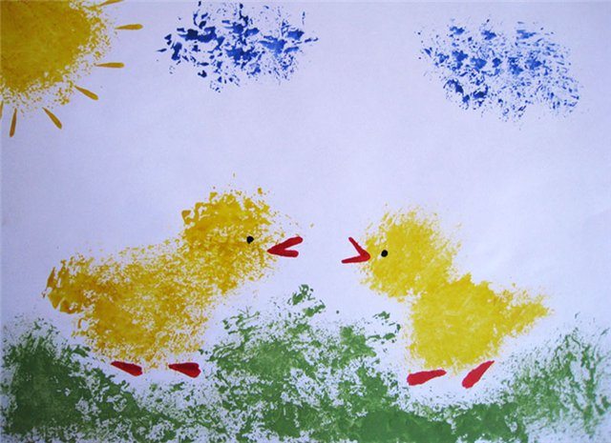
Рисование мятой бумагой
Средства выразительности: пятно, цвет.
Материалы: листы бумаги, гуашь, кисти, баночки с водой.

Slide 16
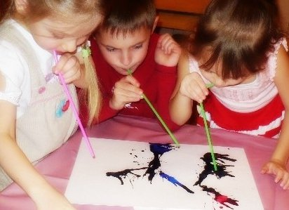
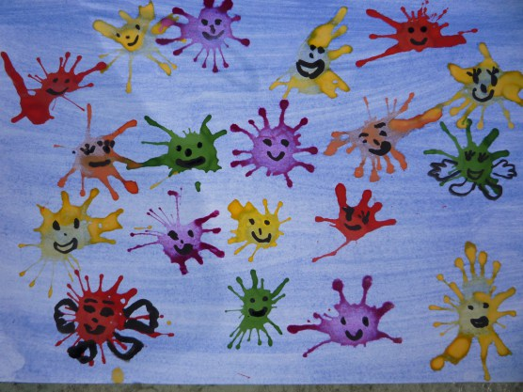
Кляксография
Средства выразительности: пятно.
Материалы: бумага, тушь либо жидко разведенная гуашь в мисочке, пластиковая ложечка, трубочка.

Slide 17
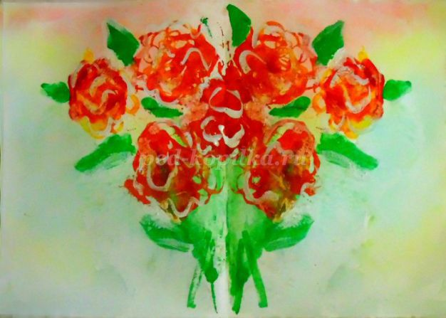
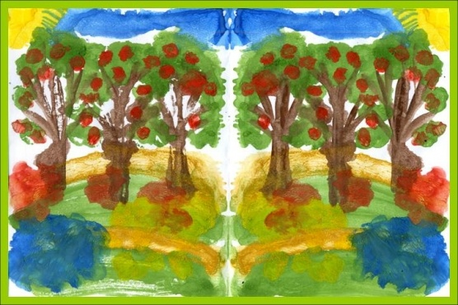
Монотопия
Средства выразительности: пятно.
Материалы: бумага, тушь либо жидко разведенная гуашь в мисочке, пластиковая ложечка, трубочка (соломинка для напитков).

Slide 18
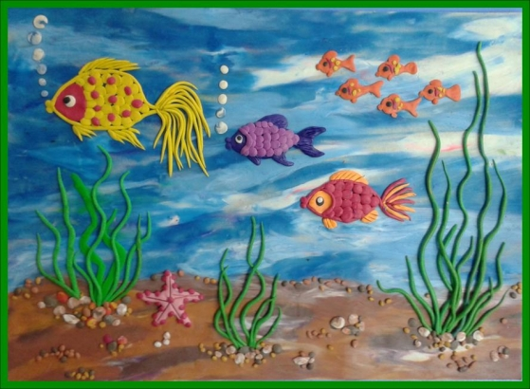
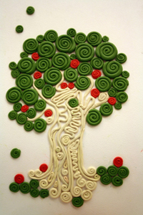
Пластилинография
Средства выразительности: цвет, форма, объем.
Материалы: картон с контурным рисунком или без него, набор пластилина,
салфетка для рук, доска для раскатывания пластилина, стеки, бросовый материал.

Slide 19
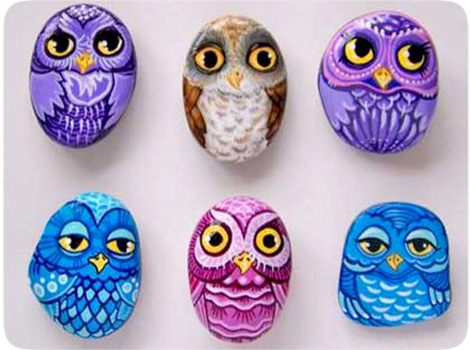
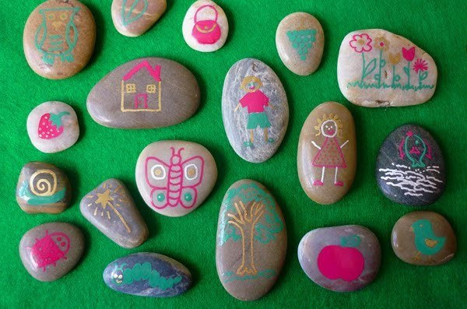
Рисование на гальке
Средства выразительности: цвет, форма, объем.
Материалы: краски, контуры, фламастеры, карандаши, кисти, лак.

Slide 20
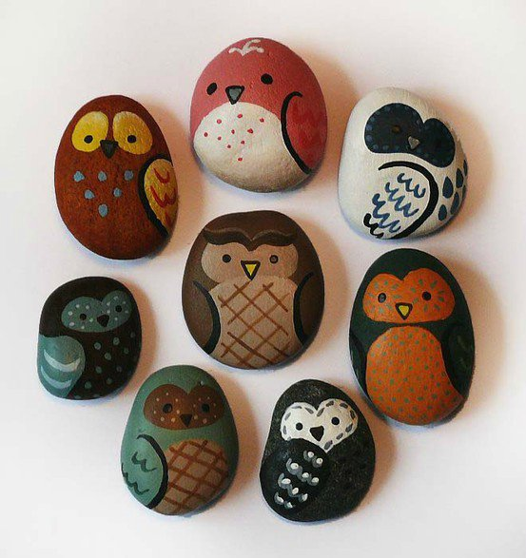
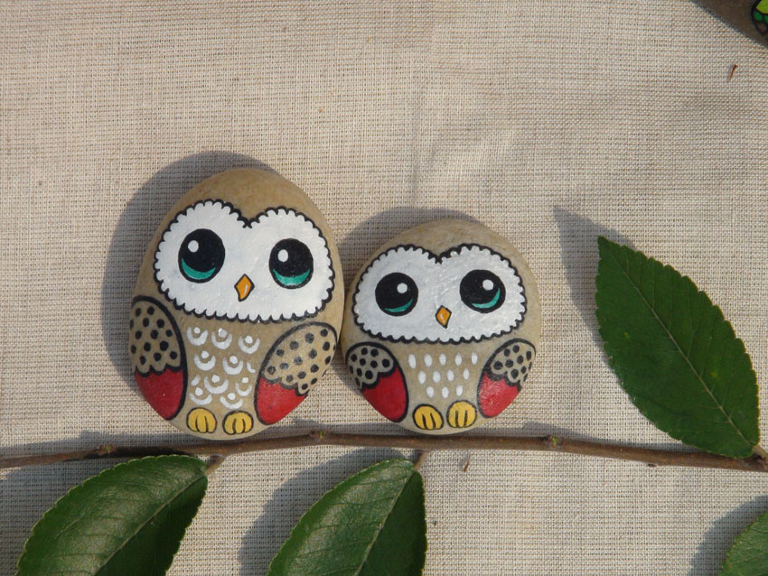
«Совушка»

Slide 21
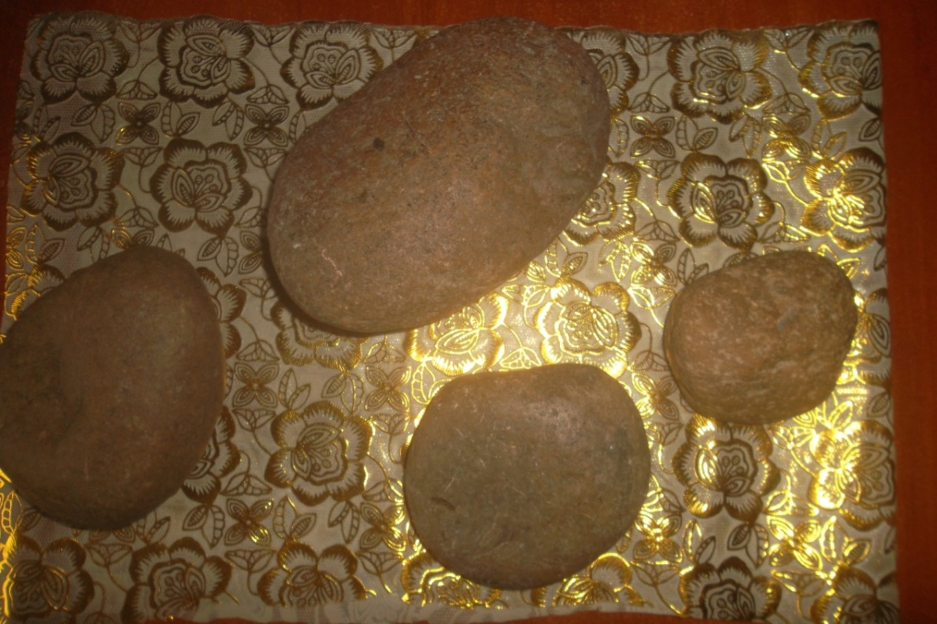
Подготовка камней к работе

Slide 22
Покраска

Slide 23
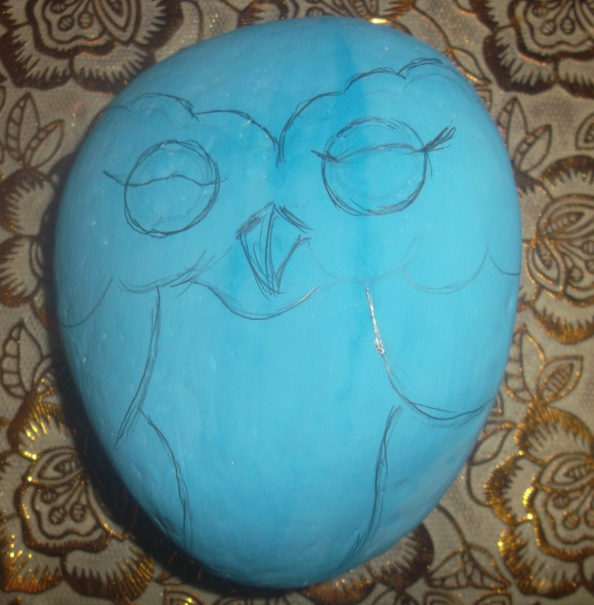
Прорисовка деталей карандашом

Slide 24
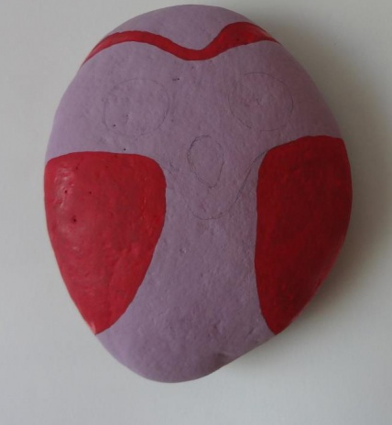
Раскрашивание

Slide 25
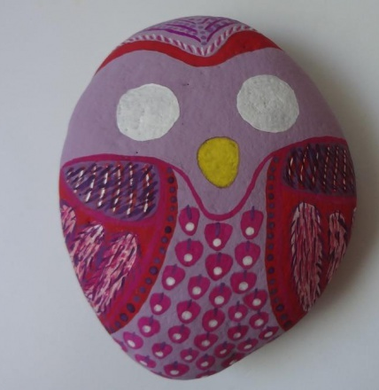

Slide 26
Покрытие лаком

Slide 27
Рекомендации педагогам
Используйте разные формы художественной деятельности:
коллективное творчество, самостоятельную и игровую деятельность
детей по освоению нетрадиционных техник изображения.
Повышайте свой профессиональный уровень и мастерство через
ознакомление, и овладение новыми нетрадиционными способами
приемами изображения.

Slide 28
Спасибо за внимание!

